Slide 1
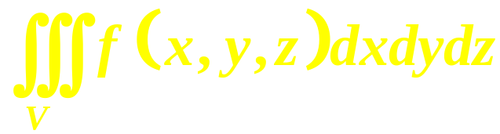
§6.3 三重积分的计算
一、在直角坐标系中的计算
与二重积分类似，三重积分
也可以化为三次积分来进行计算。
下面我们通过计算物体的质量来得到三重积分
的计算公式.

Slide 2
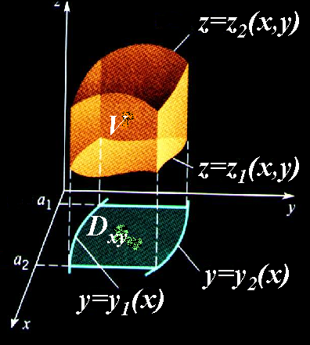
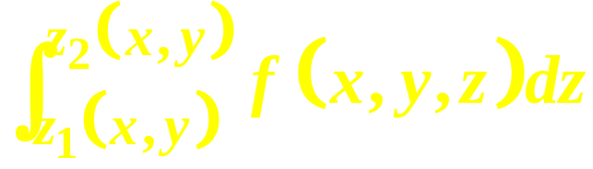
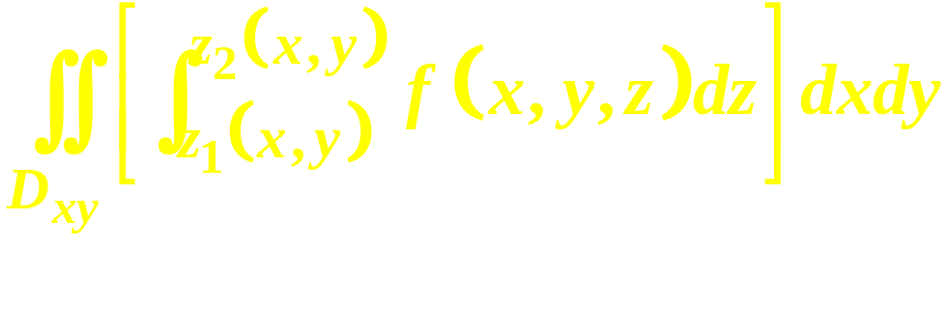
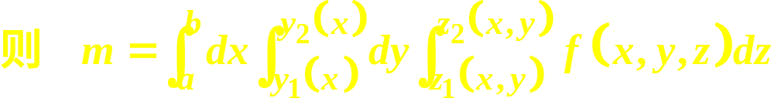
细杆的质量为：
于是总质量为：

Slide 3
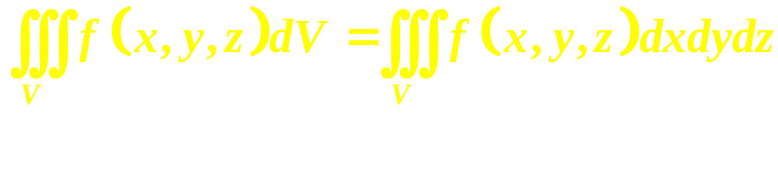
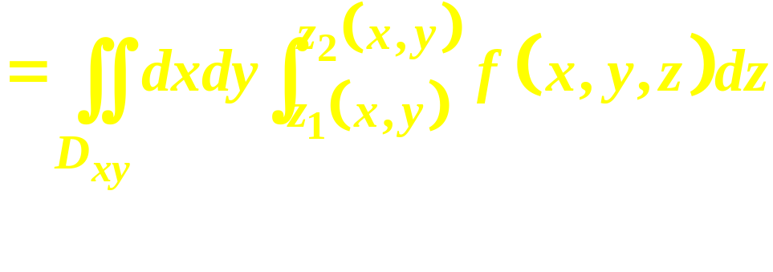
类似地，可以将区域V投影到yoz、zox 平面上，
可得三重积分按其它顺序的三次积分。

Slide 4
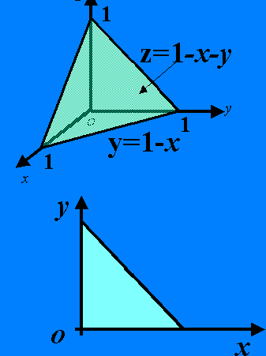
例1 计算三重积分 ，其中V为三个
坐标面及平面 所围成的闭区域.
解
D_{xy}
1
y=1-x
D_{xy}
1

Slide 6
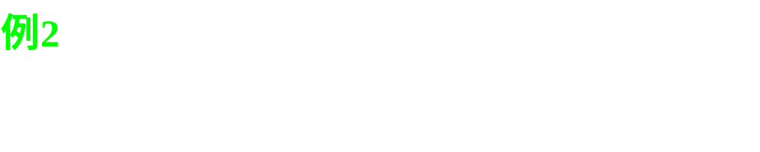
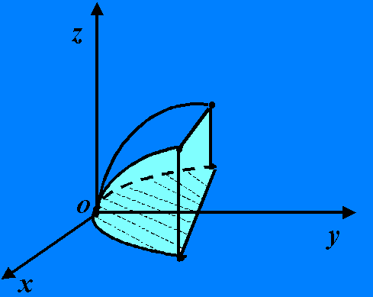
解
z=y

Slide 7
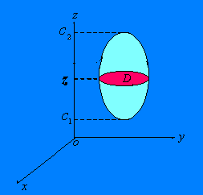
事实上，我们也可以先计算一个二重积分，再作一
个定积分，我们称之为“先二后一”。
其结果为z 的函数；

Slide 8
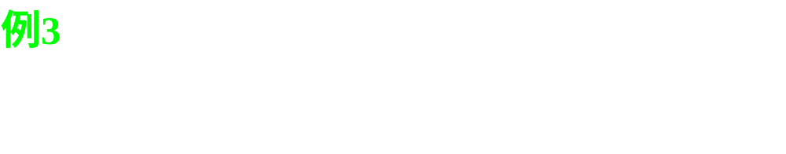
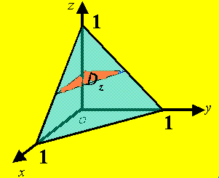

解

Slide 9
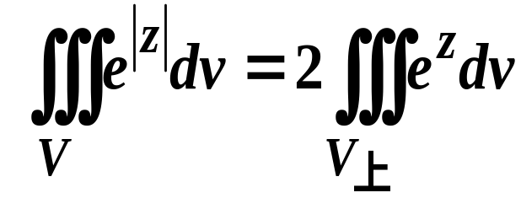
例4
解

Slide 10
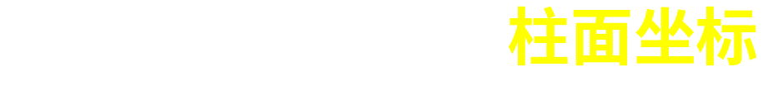
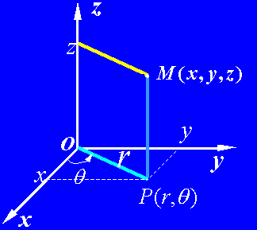
二、三重积分在柱坐标系中的计算
规定：

Slide 11
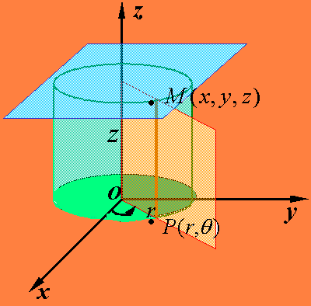

柱面坐标与直角坐标的关系为
圆柱面；
半平面；
平 面．

Slide 12
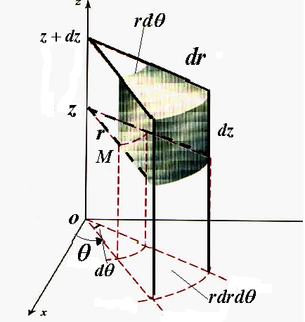

用柱坐标系中的三组坐标面来分割闭区域V，

Slide 13
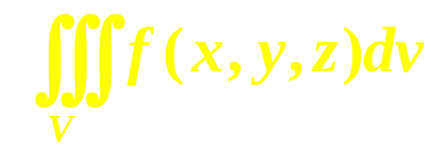
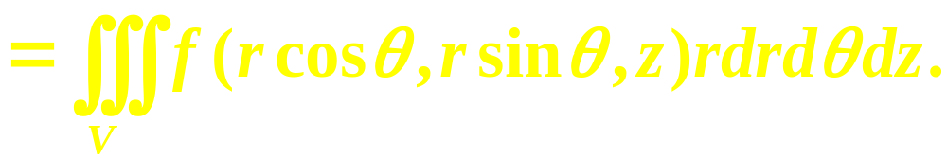
所以，柱坐标系中三重积分的计算公式为：
与直角坐标系中一样，在柱坐标系中三重积分同
样可化为对
的三次积分，一般总是先对
z 积分，余下的二重积分就是极坐标系中的二重
积分，有时也可以先计算极坐标系中的二重积分，
再对z积分。

Slide 14

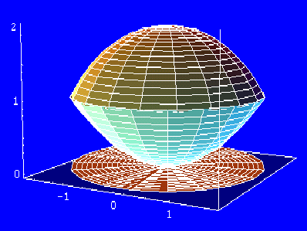

解
知交线为

Slide 15
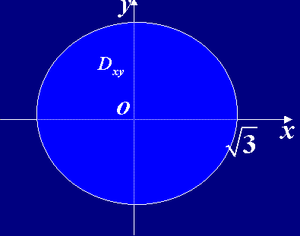

Slide 16
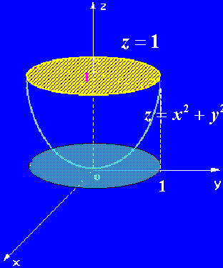
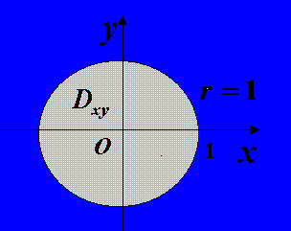
例2 计算

Slide 17
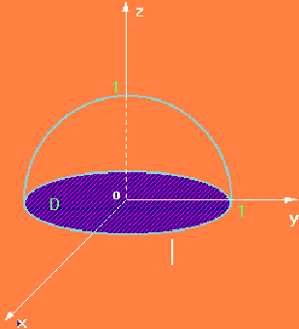
例3 计算
解
z=0

Slide 18

三、三重积分在球面坐标系中的计算

Slide 19
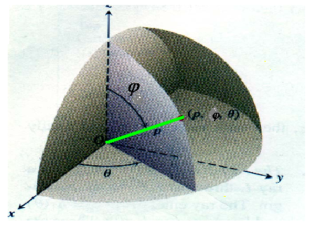
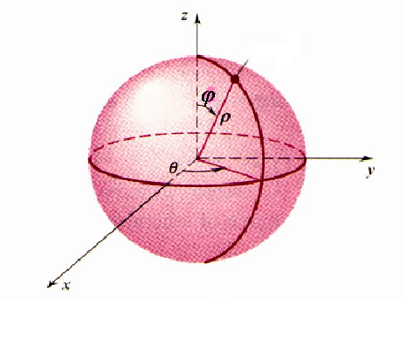

规定：
球面；
圆锥面；
半平面．

Slide 20
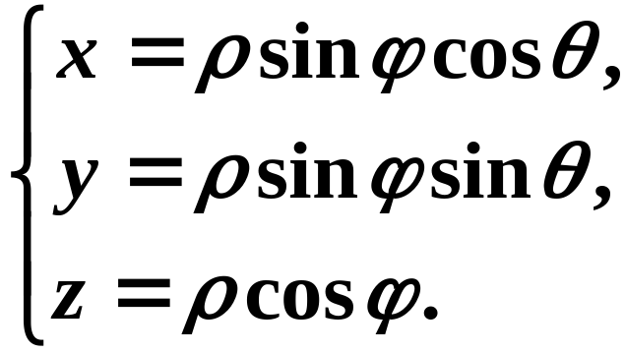
直角坐标与球面坐标的关系为
记住此公式

Slide 21
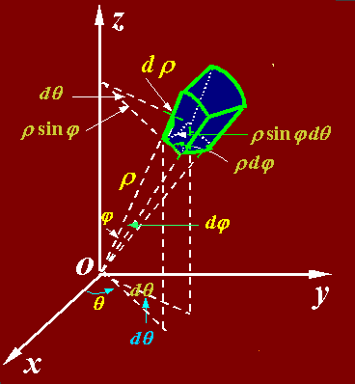



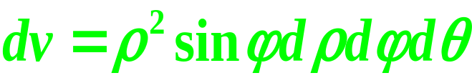
用球面坐标系中的坐标面来
分割闭区域V，
由 分
别取得增量
所形
成的六面体，去掉高阶无
穷小后，可将这个六面体
当作长方体，其长为
宽为
高为
于是体积元素dv 在球坐标系中为：
记住此体积元素

Slide 22
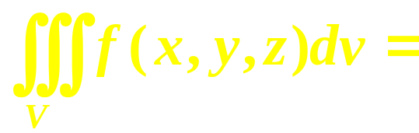
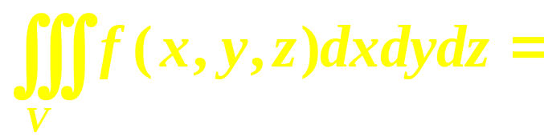
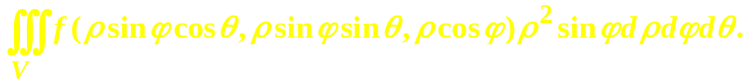
因此，得到球坐标系中三重积分的计算公式
记住此计算公式

Slide 23
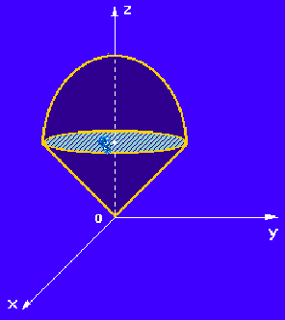

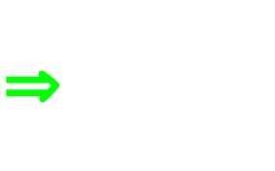
例1 计算
2R
解 在球坐标系中

Slide 24
故
2R

Slide 25


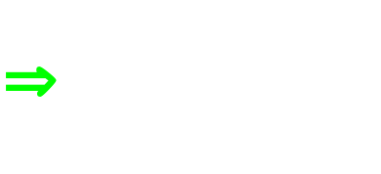
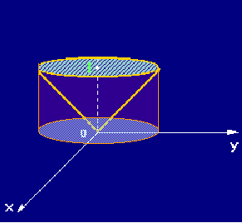

z
z=a
z=r
D
a

Slide 26
z
z=a
z=r
D
a

Slide 27
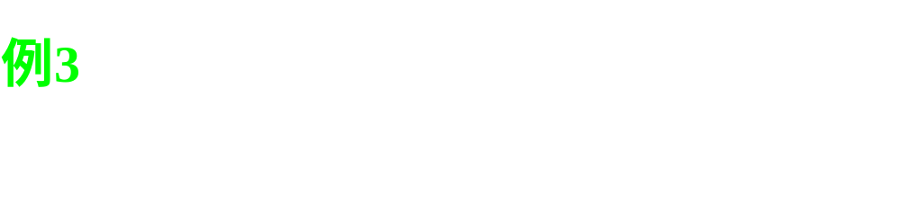
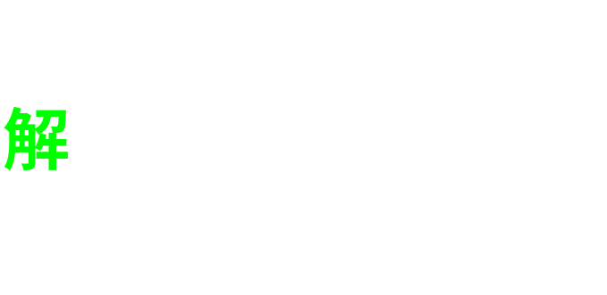
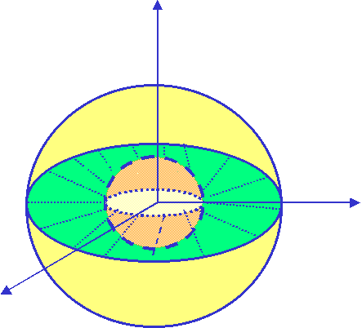
z
R₁
R₂
y
x

Slide 28
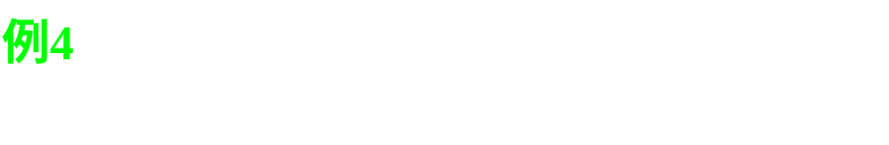
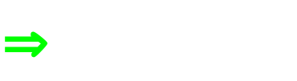
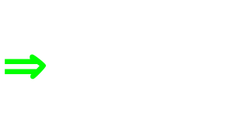
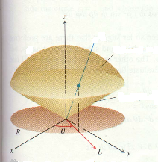


解

Slide 29
由三重积分的性质知

